Slide 1

毛泽东思想和 中国特色社会主义理论体系概论
任课老师：赵茜 副教授

Slide 2
第四部分 中国人民强起来 专题十一 建设中国特色社会主义民主政治

Slide 3
专题十一 中国特色社会主义政治
1. 坚持中国特色社会主义政治发展道路
2. 健全人民当家作主制度体系
3. 巩固和发展爱国统一
4. 坚持“一国两制”，推进祖国统一

Slide 4

选狼还是选狮子？
理解“政治”

Slide 5
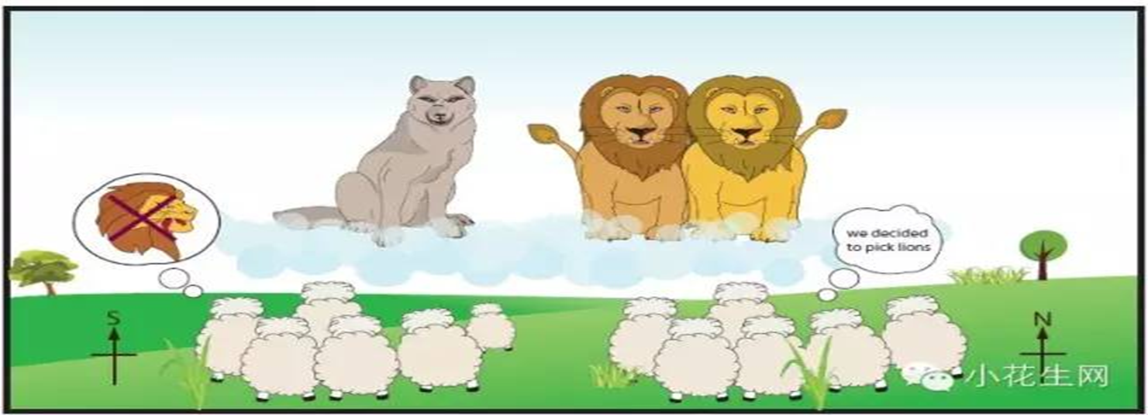
理解“政治”
上帝把两群羊放在草原上，一群在南，一群在北。上帝还给羊群找了两种天敌，一种是狮子，一种是狼。上帝对羊群说：“如果你们要狼，就给一只，任它随意咬你们。如果你们要狮子，就给两头，你们可以在两头狮子中任选一头，还可以随时更换。”

Slide 6
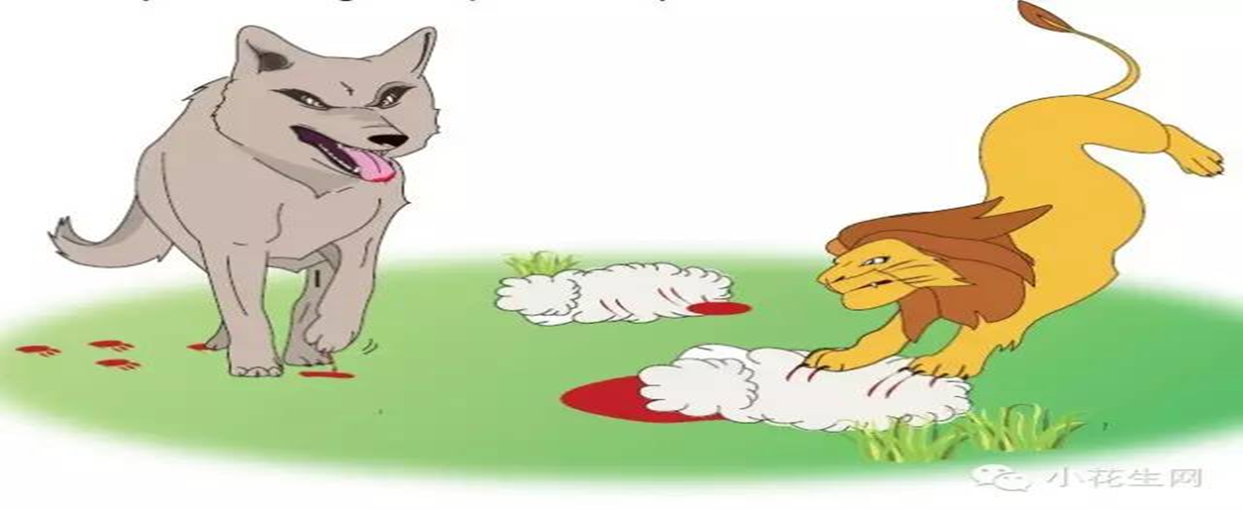
理解“政治”
南边羊选了狼。北边羊选了两头狮子中的一头，另一头则留在上帝哪里。
狼进了南边羊群后，就开始吃羊。狼身体小，食量也小，一只羊够它吃几天了。这样羊群几天才被追杀一次。
狮子进入北边羊群后，也开始吃羊。每天都要吃一只羊。羊群天天都要被追杀，惊恐万状，赶紧请上帝换一头狮子。 不料，上帝保管的那头狮子一直没有吃东西，饥饿难耐，扑进羊群，比前面那头狮子更疯狂。

Slide 7
理解“政治”
南边羊群嘲笑北边的羊群没有眼光。
北边羊群非常后悔，要求更换天敌。上帝说：“天敌一旦确定，就不能更改，唯一的权利就是在两头狮子中选择。”
北边羊群开了集体大会，终于想出了一个对策。
他们把两头狮子不断更换，让一只狮子吃得膘肥体壮，让一只狮子饿得皮包骨头，眼看瘦狮子快要饿死了，羊群才请上帝换一头。就这样，羊群居然过上了安稳的生活，大大改善了自己的境遇。

Slide 8
理解“政治”
同时，狮子也慢慢悟出了一个道理：自己虽然凶猛异常，一百只羊都不是对手，可是自己的命运操纵在羊群手里。羊群随时可以把自己送回上帝哪里，让自己饱受饥饿的煎熬，甚至有可能饿死。
想通这个道理后，狮子就对羊群特别客气，只吃死羊和病羊，凡是健康的羊它都不吃了。

Slide 9
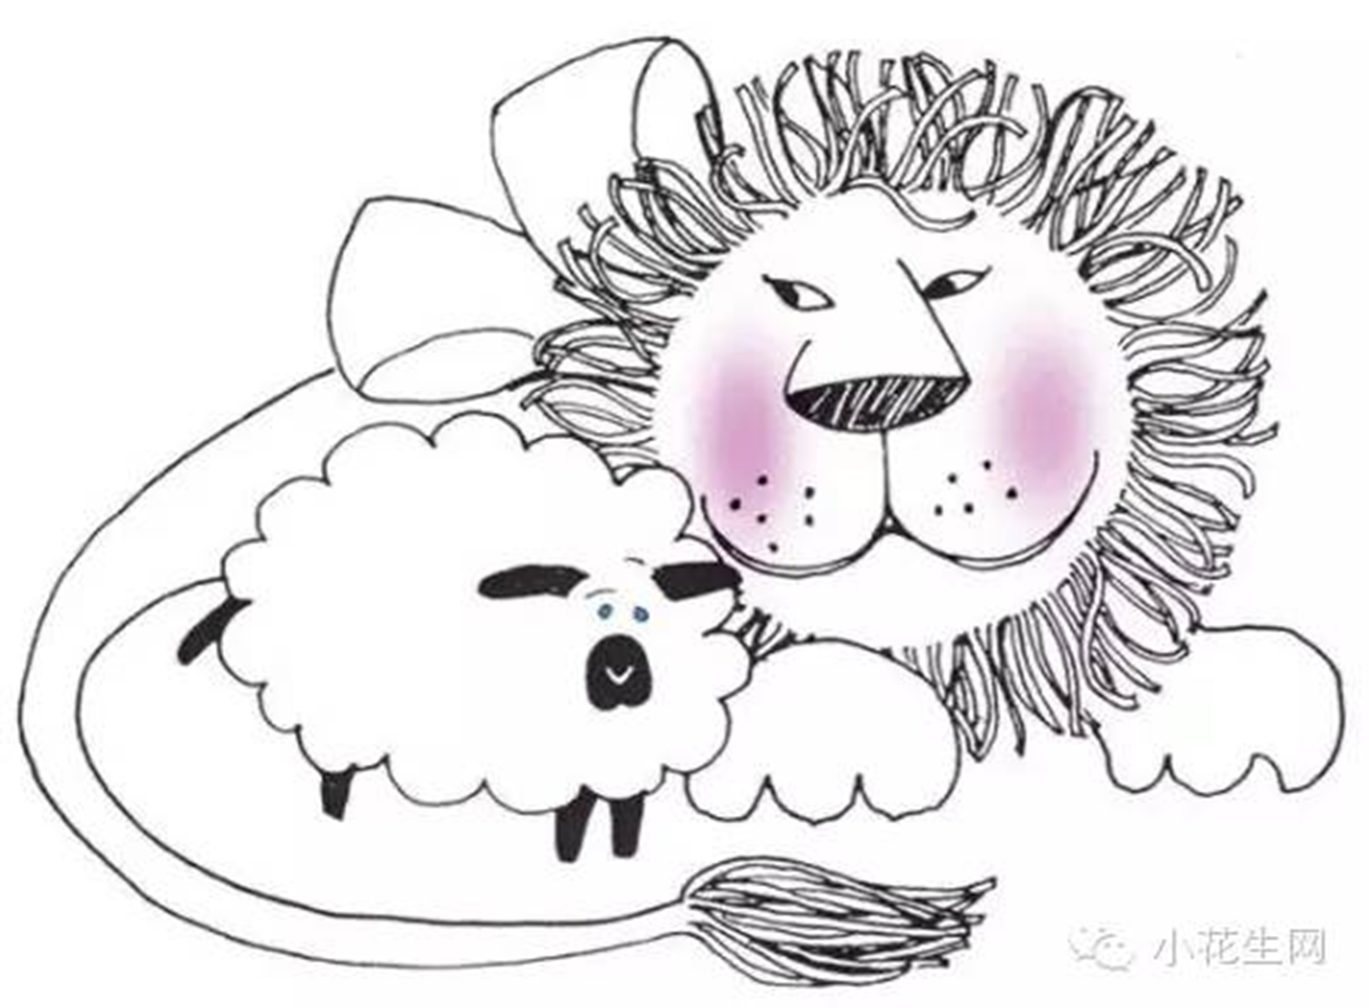
理解“政治”
羊群喜出望外，有羊提议干脆固定只要一只狮子。一只老公羊提醒说：“狮子是怕我们送它回上帝哪里挨饿，才对我们这么好。如果我们没有了选择的余地，狮子很快就会恢复凶残的本性。”
北边羊群在经历了重重磨难后，终于过上了自由自在的生活。

Slide 10
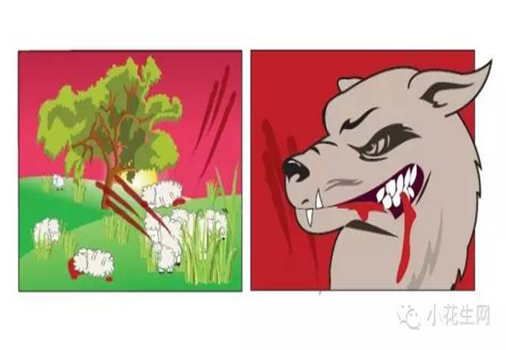
理解“政治”
南边羊群的处境却越来越悲惨，那只狼因为没有竞争对手，羊群又无法更换它，它就胡作非为，每天都要咬死几十只羊。南边羊群哀叹：“早知道这样，还不如要两头狮子。”

Slide 11
理解“政治”
你从这个故事中得到了什么启示？
当你有选择和决定的权利，你才能好好生活。否则，你的命运将被别人掌握。而你要学会让两个强者互相制衡，才能掌握这种主动权。

Slide 12
引言：何为“政治”
亚里士多德：人是天生的政治动物。
列宁：政治是一种科学，是一种艺术；政治就是各阶级之间的斗争。
孙中山：政治两字的意思，浅而言之，政就是众人的事，治就是管理，管理众人的事便是政治。
毛泽东：政治就是把敌人搞得少少的，把我们搞得多多的。
阎锡山：所谓政治，就是让对手下来，咱们上去！

Slide 13
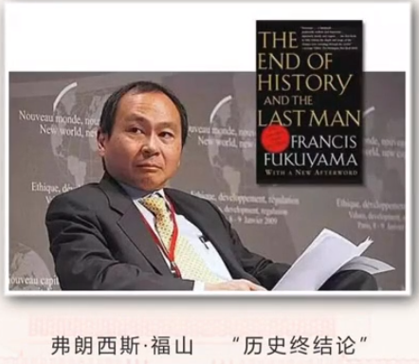
1. 坚持中国特色社会主义政治发展道路

Slide 14
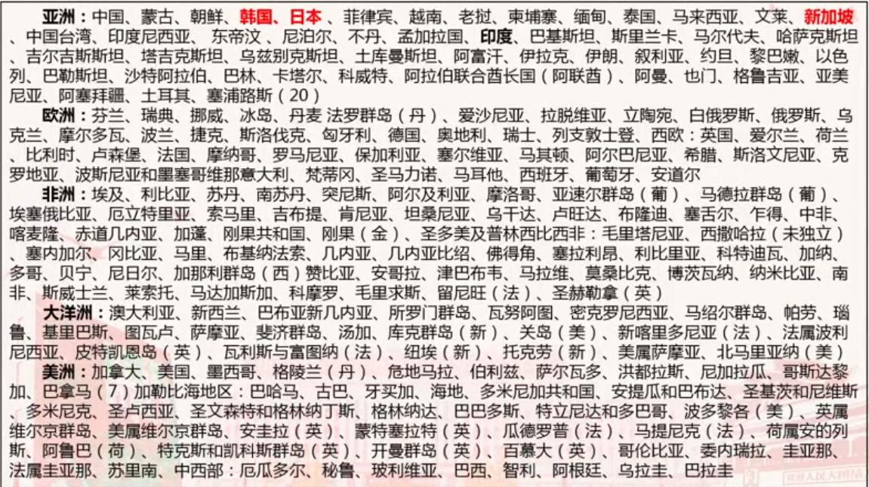
1. 坚持中国特色社会主义政治发展道路

Slide 15
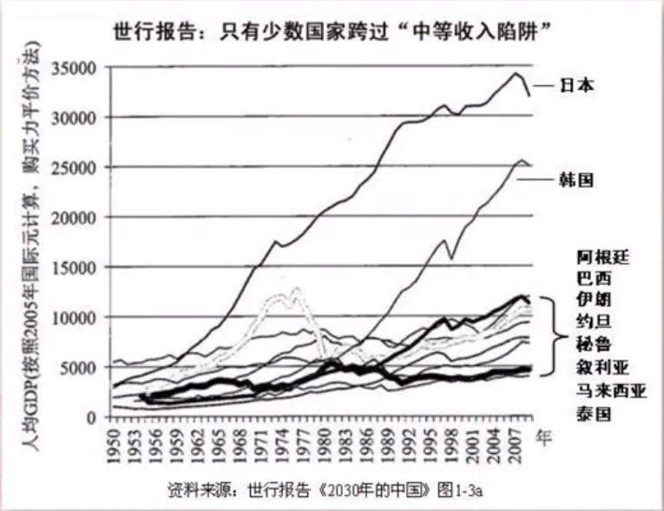
1. 坚持中国特色社会主义政治发展道路

Slide 16
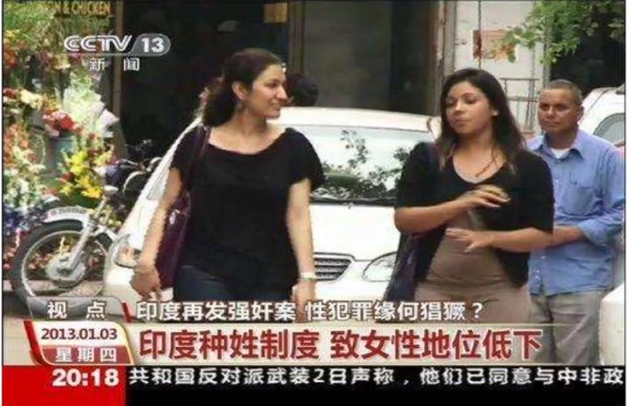
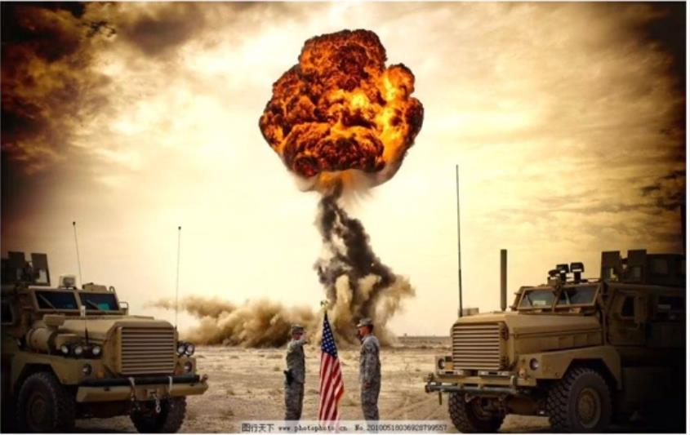
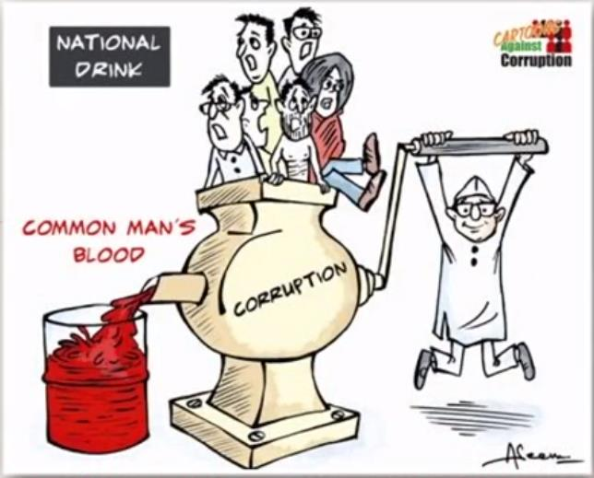
1. 坚持中国特色社会主义政治发展道路

Slide 17
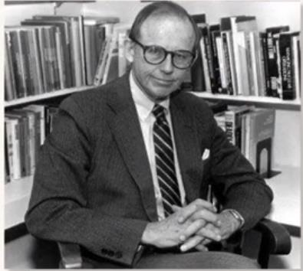
1. 坚持中国特色社会主义政治发展道路
美国政治学家亨廷顿就提出，没有一种政治体制是适合于任何时代的，也没有任何一种体制是适合于任何国家的。对于大量处于现代化进程的发展中国家来说，美国政体没有任何参考价值。

Slide 18
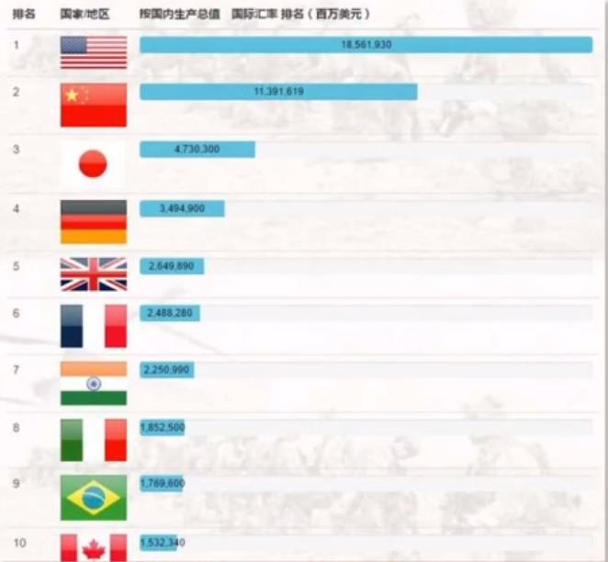
1. 坚持中国特色社会主义政治发展道路

Slide 19
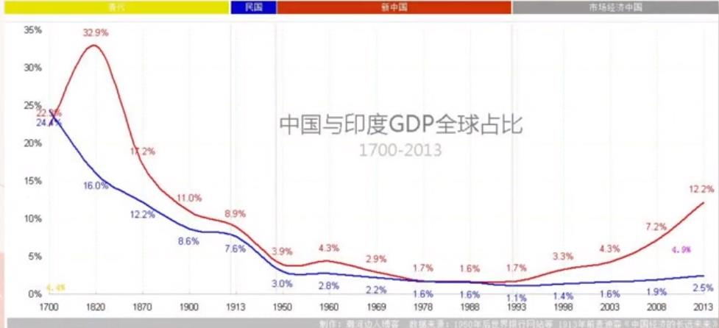
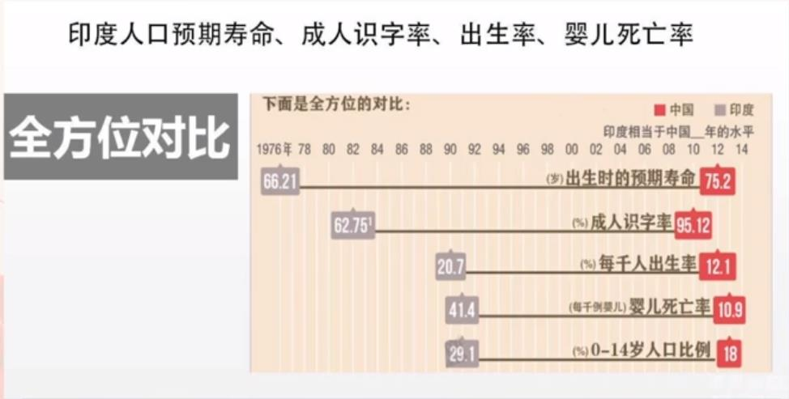
1. 坚持中国特色社会主义政治发展道路

Slide 20
1. 坚持中国特色社会主义政治发展道路
结论：我们应该自己探索和坚持走适合中国国情的道路。
中国特色社会主义政治道路是历史的必然，人民的选择。
中国特色社会主义政治发展道路是近代以来中国人民长期奋斗的历史逻辑、理论逻辑、实践逻辑的必然结果，是坚持党的本质属性、践行党的根本宗旨的必然要求。

Slide 21
1. 坚持中国特色社会主义政治发展道路
在中国特色社会主义新时代，我们要以更大的力度、更实的措施发展社会主义民主，坚持党的领导、人民当家作主、依法治国的有机统一。
这三者是中国特色社会主义政治发展道路的三个要素，是三位一体、内在统一、不可分割的有机整体，统一于我国社会主义民主政治伟大实践。

Slide 22

1. 坚持中国特色社会主义政治发展道路
党的领导是人民当家作主和依法治国的根本保证。坚持党的领导，就要发挥党领导全局，协调各方的领导核心作用。改进党的领导方式和执政方式，保证党领导人民有效治国家。

Slide 23

1. 坚持中国特色社会主义政治发展道路
人民当家作主是社会主义民主政治的本质和核心要求。实现人民当家作主，就要扩大人民有序政治参与，保证人民依法实行民主选举、民主协商、民主决策、民主管理、民主监督。巩固基层政权，完善基层民主制度，保障人民知情权、参与权、表达权、监督权。

Slide 24

1. 坚持中国特色社会主义政治发展道路
依法治国是党领导人民治理国家的基本方式，坚持依法治国就要维护国家法制统一、尊严、权威，加强人权法治保障，保证人民依法享有广泛权利和自由。健全依法决策机制，构建决策科学、执行坚决、监督有力的权力运行机制。

Slide 25
1. 坚持中国特色社会主义政治发展道路
建设中国特色社会主义民主政治，要坚持党的领导、人民当家作主和依法治国三位一体，不可分割。
中国共产党的领导 根本保证
人民当家作主 本质特征
依法治国 基本方式
党的领导相当于其头脑，人民当家作主相当于其身体，依法治国相当于腿脚，它们各有其不可替代的价值，决不能把它们分割开来或者对立起来。
社会主义
民主政治伟大实践

Slide 26
2. 健全人民当家作主制度体系
下面我们来看第二个问题：健全人民当家作主制度体系
发展社会主义民主政治就是要体现人民意志、保障人民权益、激发人民创造活力，用制度体系保证人民当家作主。有哪些制度呢？

Slide 27
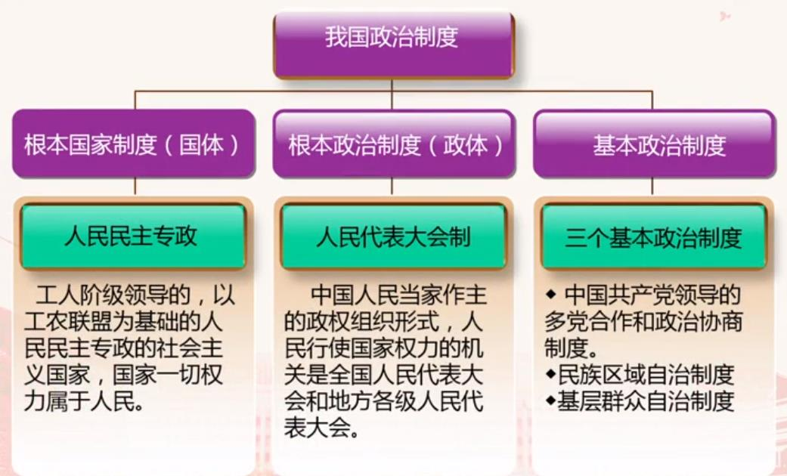
2. 健全人民当家作主制度体系

Slide 28
2.1 根本国家制度（国体）
国体是一个国家的根本性质，即国家的阶级性质和阶级内容，具体而言就是指社会各阶级在国家中的地位，哪个阶级掌握国家政权，联合哪些阶级去统治哪些阶级。

Slide 29
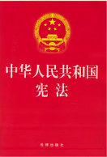
2.1 根本国家制度（国体）
我国宪法明确规定：“中华人民共和国是工人阶级领导的、以工农联盟为基础的人民民主专政的社会主义国家”这一规定表明，人民民主专政是工人阶级经过共产党领导的，以工农联盟为基础的对人民实行民主和对敌人实行专政的国家政权，国家的一切权力属于人民。

Slide 30
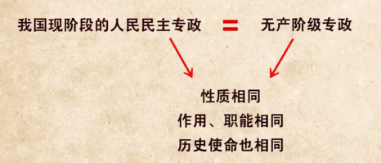
2.1 根本国家制度（国体）
人民民主专政是马克思列宁主义关于无产阶级专政的理论同我国革命的具体实践相结合的产物，是中国共产党在领导革命斗争中的一个创造，我国现阶段的人民民主专政实质上是无产阶级专政。

Slide 31
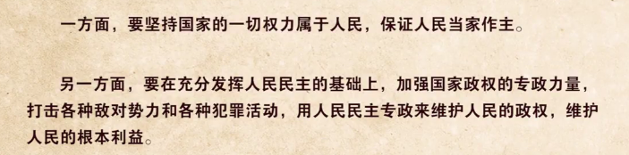
2.1 根本国家制度（国体）
坚持人民民主专政的实质，就是要不断发展社会主义民主，切实保护人民的利益，维护国家的主权、安全、统一与稳定。

Slide 32
2.2 根本政治制度（政体）
政体是一个国家的政权组织形式和管理形式，即统治阶级采取何种方式组织自己的政权机关，实现自己的统治。国体和政权是内容和形式的关系，国体决定着政体，政体反映着国体。
我国的政体是人民代表大会制度。

Slide 33
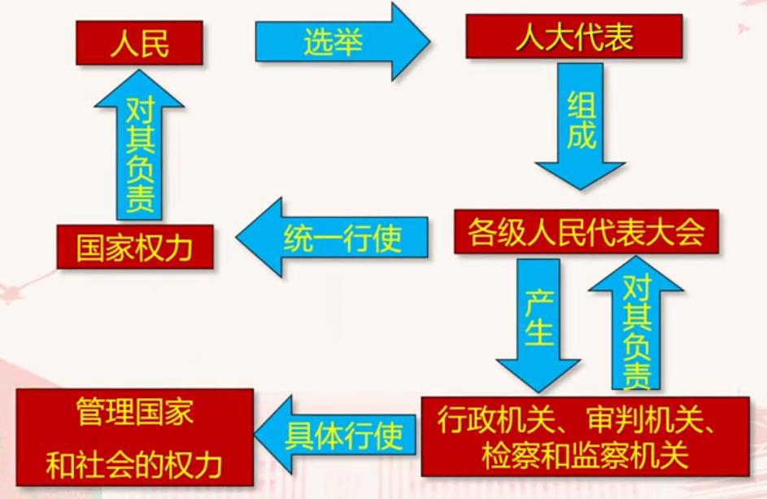
2.2 根本政治制度（政体）

Slide 34
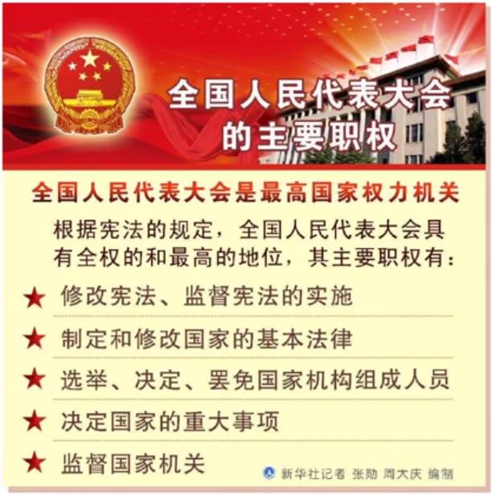
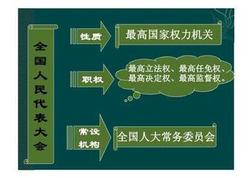
2.2 根本政治制度（政体）

Slide 35
2.2 根本政治制度（政体）
人民代表大会制度是符合中国国情的，体现社会主义国家性质，能够保证人民当家作主的根本政治制度和最高实现形式，是坚持党的领导、人民当家作主、依法治国有机统一的根本制度安排，必须长期坚持和不断完善。

Slide 36
2.2 根本政治制度（政体）
在中国特色社会主义进入新时期的历史背景下，我们要进一步支持和保证人民通过人民代表大会行使国家权力，健全人大组织制度、工作制度，支持和保障人大依法行使立法权、监督权、决定权和任免权，更好地发挥人大代表作用，使各级人大及其常委会成为全面担负起宪法法律赋予的各项职责的工作机关，成为同人民群众保持密切联系的代表机关。

Slide 37
2.2 根本政治制度（政体）
我国为什么不能实行“三权分立”？

Slide 38
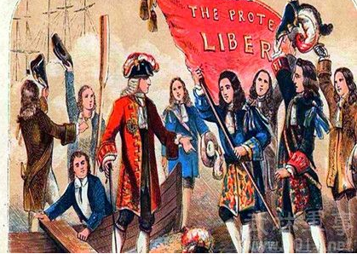
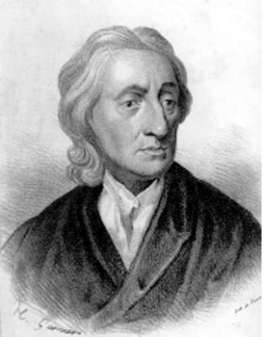
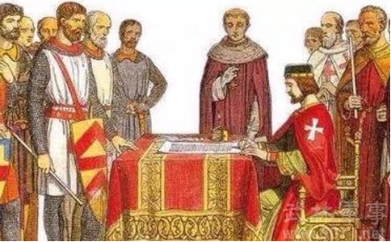
2.2 根本政治制度（政体）
最早爆发的英国资产阶级革命，提出了资产阶级和封建贵族怎样分享统治权的问题。针对这一问题，当时的思想家、政治家洛克首创了近代分权理论。他将国家权力分为立法权、执行权和对外权。后两者统称为行政权。洛克的理论贡献实质上是将立法权从强大的行政权中分立出来，并赋予其与行政权相抗衡的地位。洛克的分权论，实质是阶级分权。

Slide 39
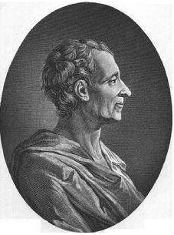
2.2 根本政治制度（政体）
近代完全意义上的三权分立学说，是由孟德斯鸠完成的。
孟德斯鸠的三权分立思想与洛克相比具有进步权，表现在：一方面他明确强调司法独立的重要性，使得三权分立思想名副其实；另一方面他明确提出制衡的原则，以防止权力滥用。
但他的学说，“不是从正面去号召人们起来推翻封建专制制度，而是企图通过与封建贵族分权，调和敌对阶级利益，以求缓和阶级矛盾”，有其阶级局限性和历史局限性。

Slide 40
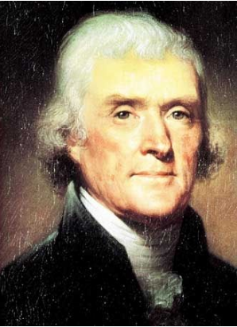
2.2 根本政治制度（政体）
美国总统杰斐逊接受了孟德斯鸠的思想，主张三权分立。
三权分立学说由洛克到孟德斯鸠再到杰斐逊，三权分立的实践由英国、法国再到美国。美国的总统制分权模式被认为是三权分立的典范。

Slide 41
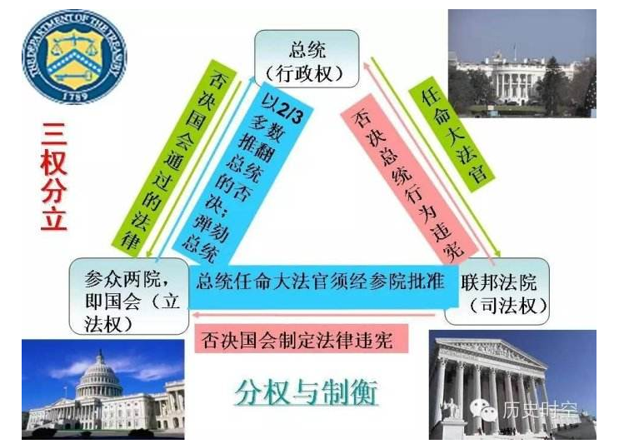
2.2 根本政治制度（政体）
三权分立制度

Slide 42
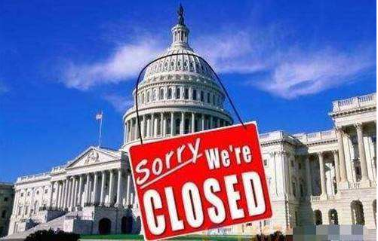
2.2 根本政治制度（政体）
在美国，立法和行政机关的权力均直接来自于选民的授权，不分伯仲。在现实层面三机关的协调运转只是一种理想状态，运行卡壳甚至“死机”情况不仅在理论上是可能的，而且在现实中也是存在的。近20年来，由于国会和行政机关之间互相扯皮，美国政府曾六次面临关门的尴尬境地。错综复杂的制约与均衡制度使得三权分立制度是一个“看上去很美”的设计。

Slide 43
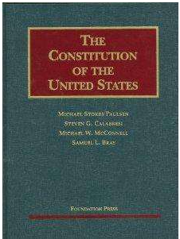
2.2 根本政治制度（政体）
三权分立思想从萌芽到近代资产阶级革命时期的诞生，一直延续到现代西方各国的政治实践，都是起源私有制，是与资本主义国家的私有制经济基础、资产阶级国家性质、阶级关系和政党制度相适应的，是为维护资产阶级统治服务的。中国的国家性质和经济制度等基本规定性决定了“三权分立”制度不适合我们。

Slide 44
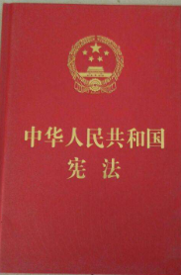
2.2 根本政治制度（政体）
人民代表大会制度，从马克思主义的理论构想，到巴黎公社的探索，再到苏联和我国社会主义国家的实践，它的逻辑起点始终是生产资料的公有制。
公有制作为一个统一整体，决定了社会主义国家的根本利益是一致的、一元的和不可分的，从根本上讲不存在多元利益和人民之外的利益主权，因而也就没有多元的权力。由此而上升到国家权力层面也只能是一元的，权力的主体也是一元，那就是人民，人民又把这个权力统一授权给全国人民代表大会来行使。

Slide 45
2.2 根本政治制度（政体）
中国不能照搬“三权分立”制度
其一，我国不存在三权分立制的经济基础。
其二，我国不存在实行三权分立的历史前提。
其三，我国实行的是建立在民主集中制原则基础上的人民代表大会制度。
历史和现实都表明，这一制度符合中国国情，具有中国特色，它能够有效保证人民群众当家作主、有效管理国家和社会事务。

Slide 46
2.2 根本政治制度（政体）
在实践中，有人会担心生产资料公有制既可成为人民当家作主的经济基础，又可成为少数人谋取私利的工具。
这的确是个问题，但问题的根源既不在于公有制，也不在于人民代表大会制度本身。解决问题的措施，也不是在经济层面进行私有化，承认多元利益；政治层面引入三权分立进行分权制衡。现实存在的一些问题，更多是对行政权缺乏监督而导致的。

Slide 47
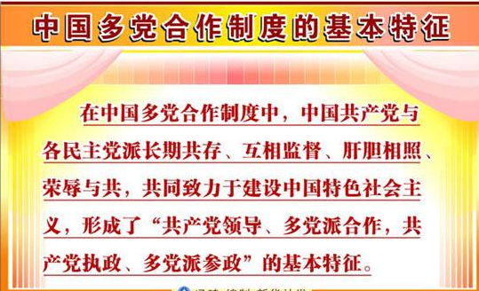
2.3 多党合作和政治协商制度
中国共产党领导的多党合作和政治协商制度是中国特色社会主义的政党制度，是当代中国的一项基本政治制度。它是马克思主义政党理论和统一战线学说与我国具体实际相结合的产物，是我国政治制度的一大特点和优点。

Slide 48
2.3 多党合作和政治协商制度
一个国家实行什么样的政治制度和政党制度，不是以人的主观意志为转移，而是由该国的政治经济状况、民族文化传统和特定的社会历史条件等共同作用的结果。中国共产党领导的多党合作和政治协商制度是我国一项基本政治制度。这一制度的形成和确立，既是历史发展的必然，也是中国人民长期探索和奋斗的成果，是中国共产党和中国人民政治经验和政治智慧的结晶，是马克思主义基本原理同中国政治发展实际相结合的产物。

Slide 49
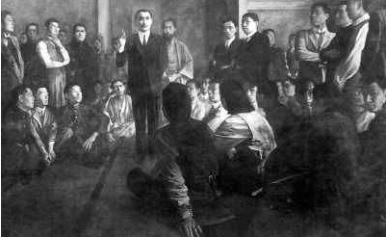
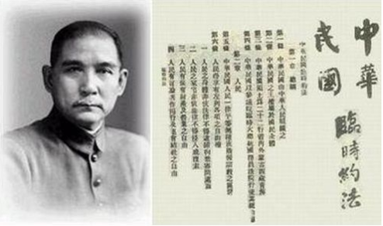
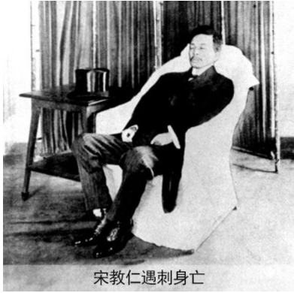
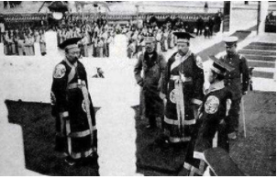
2.3 多党合作和政治协商制度
中国政党政治的尝试与失败

Slide 50
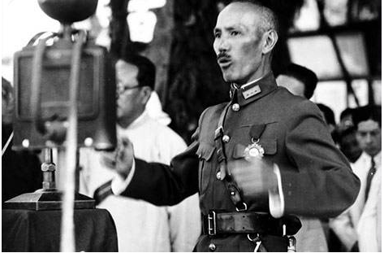
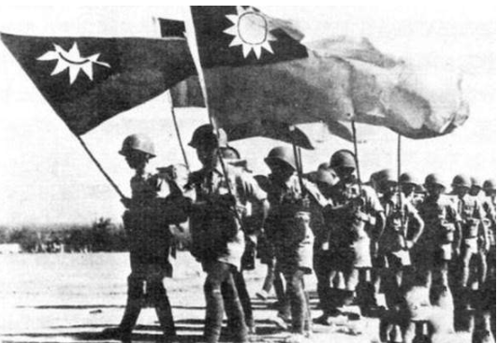
2.3 多党合作和政治协商制度
蒋介石实施独裁专制，鼓吹一个政党、一个领袖、一个主义。抗战结束后拒绝中国共产党和民主党派提出的建立民主联合政府的主张，发动全面内战，最终导致了政治的孤立、经济的崩溃和军事上的失败。

Slide 51
共产党是国家的领导核心和执政党
中国国民党革命委员会
中国民主同盟
中国民主建国会
中国民主促进会
中国农工民主党
九三学社
中国致公党
台湾民主自治同盟

Slide 52
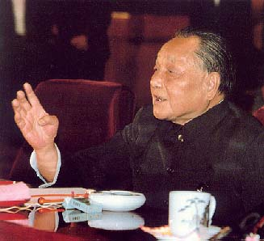
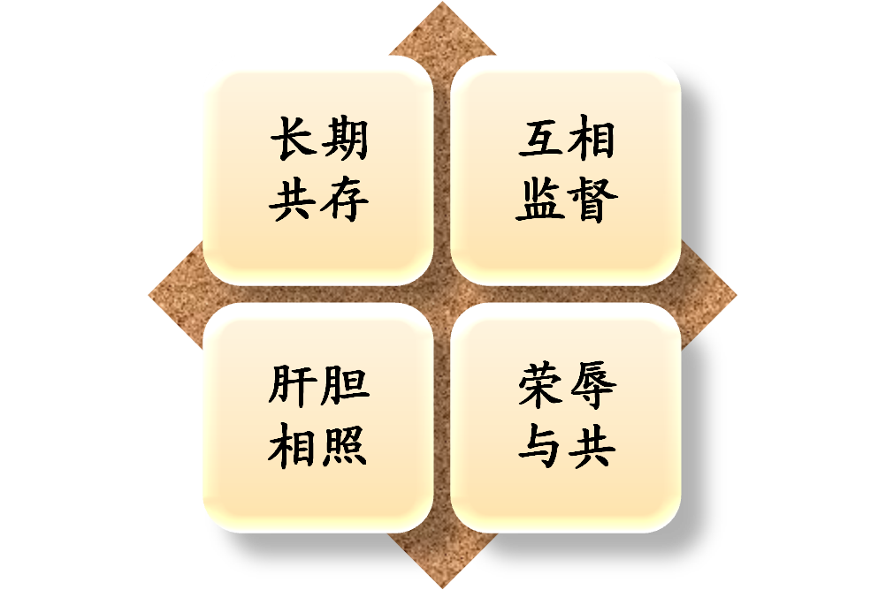
“ 我们国家也是多党，但是中国的其他党，是在承认共产党领导这个前提下面，服务于社会主义事业的。”

Slide 53
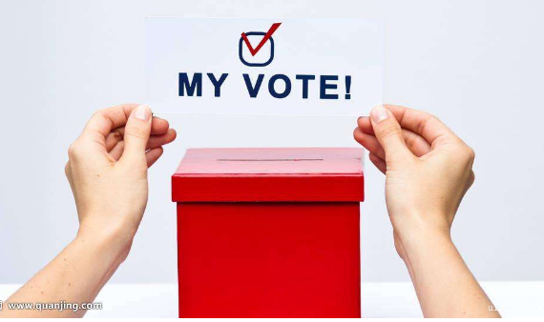
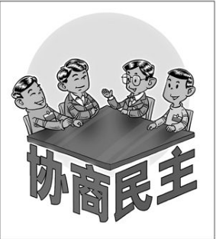
2.3 多党合作和政治协商制度
我们要实现人民民主，保证人民当家作主，要求治国理政大政方针在人民内部各方面进行广泛商量，就要发挥社会主义协商民主的重要作用。
中国社会主义民主的形式有两种：一是选举民主；一是协商民主。

Slide 54
2.3 多党合作和政治协商制度
协商民主是在中国共产党的领导下，人民内部各方面围绕改革、发展、稳定重大问题和涉及群众的实际问题，在决策之前和决策的实施中，开展广泛协商，努力形成共识的重要民主形式。
协商民主是中国社会主义民主政治的特有形式和独特，包括政党协商、人大协商、政府协商、政协协商、人民团体协商、基层协商及社会组织协商等多种形式。

Slide 55
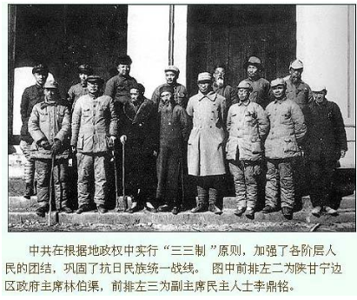
2.3 多党合作和政治协商制度
协商民主在中国的最早萌芽，始于中国共产党领导建立的“三三制”抗日民主政权，中共党员在参议会和政府中与党外人士合作共事，共同协商处理问题，开了协商民主的先河。

Slide 56
2.3 多党合作和政治协商制度
协商民主最主要的一种制度是中国人民政治协商会议。
人民政协是中国特色社会主义协商民主的重要渠道和专门协商机构，具有政治协商、民主监督、参政议政等多种功能。

Slide 57
2.4 民族区域自治制度
民族区域自治是党解决民族问题的基本政策，也是国家的一项基本政治制度。体现了我国坚持实行各民族平等、团结、合作和共同繁荣的原则,体现了民族因素与区域因素、政治因素与经济因素、历史因素与现实因素的统一。

Slide 58
2.4 民族区域自治制度
根据2010年第六次全国人口普查，55个少数民族人口总数为11379万人，占人口总数的8.49%。少数民族人口虽少，但居住地区面积很大，民族区域自治地方占全国总面积的64.5%。在这广大的区域内，资源十分丰富。同时，我国两万多公里陆地边防几乎都在少数民族地区，战略地位十分重要。
我国各民族的人口分布呈现大散居、小聚居、交错杂居的特点。汉族地区有少数民族聚居，民族地区也有汉族居住，你中有我、我中有你。西南和西北是少数民族分布最集中的两个区域。

Slide 59
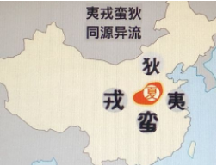
2.4 民族区域自治制度
著名社会学家和人类学家费孝通先生1989年提出：中华民族形成的是多元一体的格局。
所谓多元，是指中华民族不是单一的民族，而是由56个兄弟民族所组成的复合民族共同体。所谓一体，是指56个民族在长期的历史发展过程中已结合成相互依存的统一而不能分割的整体。

Slide 60
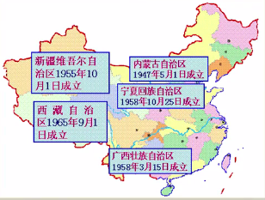
2.4 民族区域自治制度
建国后，我国在内蒙古、西藏、广西、宁夏、新疆建立起了5个民族区域自治区，并在1954年在宪法中，将民族区域自治制度作为基本政治制度写入宪法。

Slide 61
2.5 基层群众自治制度
基层群众自治制度是中国的一项基本政治制度
它是依照宪法和法律的规定、由居民村民选举的成员组成居民村民委员会，实行自我管理、自我教育、自我服务、自我监督的制度，它是一种基层自治和民主管理制度，是社会主义民主广泛而深刻的实践。
中国共产党在十七大将基层群众自治制度首次写入党代会报告，正式纳入中国特色社会主义政治制度范畴。

Slide 62
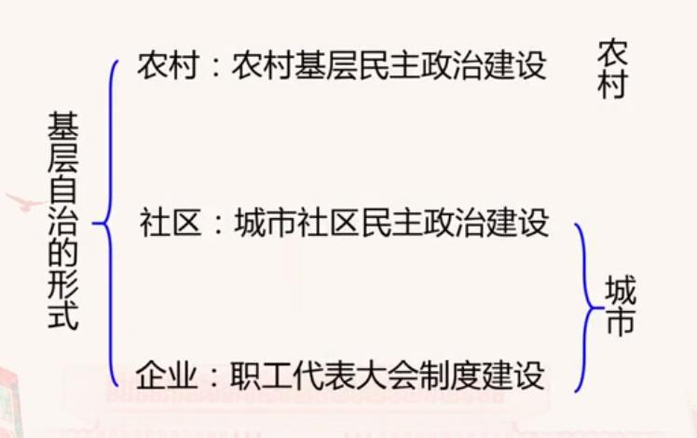
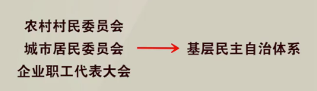
2.5 基层群众自治制度
目前，中国已经建立了以农村村民委员会、城市居民委员会和企业职工代表大会为主要内容的基层民主自治体系，广大人民在城乡基层群众性自治组织中依法直接行使民主权利，实行民主自治，已经成为当代中国最直接最广泛的民主实践。

Slide 63
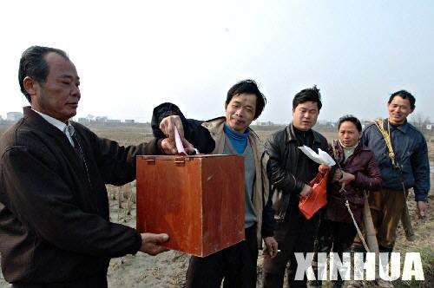
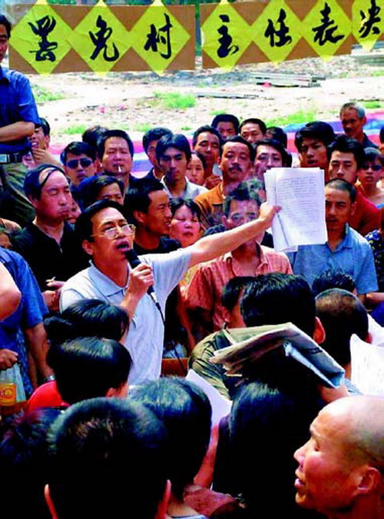
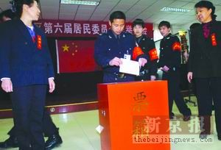
2.5基层群众自治制度
湖南望城新康乡村民在田间投票选举当地村委会
西安村民投票罢免村主任
北京市第六届居委会选举

Slide 64

2.5 基层群众自治制度
基层民主政治需要不断完善
基层群众自治制度与人民权益密切相关，能够直接反映人民群众的利益诉求，能够充分发挥人民群众的积极性和创造性，是人民依法行使民主权力的制度保障，是人民当家作主最有效和最广泛的途径。但在推进过程中也出现一些问题，仍需继续完善。

Slide 65
3. 巩固和发展爱国统一战线
下面我们来看第三个问题：巩固和发展爱国统一战线

Slide 66
3. 巩固和发展爱国统一战线
在革命、建设、改革各个历史时期，我们党始终把统一战线和统战工作摆在全党工作的重要位置，努力团结一切可以团结的力量、调动一切可以调动的积极因素，为党和人民事业不断发展营造了十分有利的条件。现在，我们党所处的历史方位、所面临的内外形势、所肩负的使命任务发生了重大变化。越是变化大，越是要把统一战线发展好、把统战工作开展好。
——习近平总书记2015年5月18日在中央统战工作会议上的讲话

Slide 67

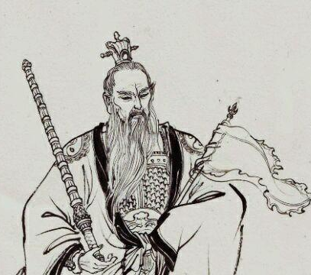


3. 巩固和发展爱国统一战线
统一战线
统一战线是中国共产党的一大法宝

Slide 68
3. 巩固和发展爱国统一战线
统一战线的含义
统一战线有广义、狭义之分。
就广义而言，是指不同的社会政治力量在一定的历史条件下，为了实现一定的共同目标而建立的政治联盟或联合。
就狭义而言，是专指以马克思主义理论为指导，由无产阶级及其政党组织领导的统一战线。是无产阶级为了完成自己的历史使命，实现各个时期特定的战略目标和任务，团结本阶级各个阶层和政治派别，并同其他阶级、阶层、政党及一切可能团结的力量，在定的共同目标下结成的政治联盟。

Slide 69
3. 巩固和发展爱国统一战线
统一战线的主题
大团结大联合是统一战线的永恒主题。中国共产党建立统一战线的目的，是为实现共同奋斗目标凝心聚力。在中国革命、建设和改革的不同时期，无论统一战线性质、目标和任务怎样变化，这一主题从未改变。这是统一战线的安身立命之本，是统一战线取得成功的基本经验，是统一战线一切工作的出发点和落脚点，也是检验统战工作成效的基本依据。

Slide 70
3. 巩固和发展爱国统一战线
统一战线的两面旗帜
高举爱国主义和社会主义两面旗帜，一直是新时期统一战线的显著标志。
党的十八大以来，习近平总书记提出实现中华民族伟大复兴的中国梦，反映了中华儿女的共同利益、共同期盼、共同愿景，是新的历史条件下统一战线团结海内外同胞的最大公约数。

Slide 71
3. 巩固和发展爱国统一战线
在这两面旗帜下，中国共产党领导的统一战线已发展成为一个十分广泛的联盟。
它既包括了大陆范围内以爱国主义和社会主义为政治基础，团结全体社会主义劳动者、社会主义事业建设者和拥护社会主义的爱国者的联盟；
又包括了大陆范围外以爱国、拥护祖国统一和致力于中华民族伟大复兴为政治基础，团结港澳同胞、台湾同胞和海外侨胞的联盟。
在爱国主义和社会主义两面旗帜下，两个范围的联盟构成爱国统一战线的整体，充分体现了整个中华民族的大团结大联合。

Slide 72
3. 巩固和发展爱国统一战线
统一战线面临的新形势和发展变化
（1）所有制形式更加多样
（2）社会阶层更加多样
（3）社会思想观念更加多样
（4）统一战线工作范围和对象的发展变化

Slide 73
3. 巩固和发展爱国统一战线
调整完善后，统一战线工作范围和对象是：各民主党派成员，无党派人士，党外知识分子，少数民族人士，宗教界人士，非公有制经济人士，新的社会阶层人士，出国和归国留学人员，香港同胞、澳门同胞，台湾同胞及其在大陆的亲属，华侨、归侨及侨眷，其他需要联系和团结的人员。统一战线工作对象为党外人士，重点是其中的代表人士。

Slide 74
3. 巩固和发展爱国统一战线
调整完善后，统一战线工作范围和对象是：各民主党派成员，无党派人士，党外知识分子，少数民族人士，宗教界人士，非公有制经济人士，新的社会阶层人士，出国和归国留学人员，香港同胞、澳门同胞，台湾同胞及其在大陆的亲属，华侨、归侨及侨眷，其他需要联系和团结的人员。统一战线工作对象为党外人士，重点是其中的代表人士。

Slide 75
4. 坚持“一国两制”，推进祖国统一
目前中国的状况是什么？
可以说是基本统一，但是尚未完全统一。
那么，为什么祖国未能完全统一？
为什么要实现祖国完全统一？
如何才能实现祖国完全统一？

Slide 76



4.1 为什么祖国未能完全统一？
香港问题产生的原因
香港自古以来就是中国的领土

Slide 77




4.1 为什么祖国未能完全统一？
香港问题产生的原因
中英《南京条约》将香港岛割让给英国，允许英国“常远据守主掌任便立法治理”。

Slide 78




4.1 为什么祖国未能完全统一？
香港问题产生的原因
《北京条约》规定将“九龙司地方一区”割让给英国”。

Slide 79




4.1 为什么祖国未能完全统一？
香港问题产生的原因
《展拓香港界址专条》强行“租借”界限街以北、深圳河以南的九龙半岛大片土地及附近水域的200多个岛屿，租期99年，至1997年6月30日期满。

Slide 80



4.1 为什么祖国未能完全统一？
香港问题产生的原因
英国殖民者使用战争手段，先后强迫清政府签订以上三个不平等条约，强行割让和租借了香港。辛亥革命之后的历届中国政府均不承认这些不平等条约。

Slide 81



4.1 为什么祖国未能完全统一？
澳门问题产生的原因
澳门自古以来便是中国的领土

Slide 82


4.1 为什么祖国未能完全统一？
澳门问题产生的原因
1553年，葡萄牙人通过贿赂收买当地官员，以晾晒水浸货物为由要求上岸，得到批准。从此葡萄牙人逐渐在澳门聚居成群，开始长期居留。此后，他们逐渐扩大居住区域，修筑城墙炮台，在葡萄牙人聚居区内部实施葡式管理。

Slide 83


4.1 为什么祖国未能完全统一？
澳门问题产生的原因
1840年鸦片战争后，葡萄牙乘清政府战败之机，向中国提出对于澳门的领土要求没有得逞，便武装进犯，赶走清政府驻澳官员、拆毁政府衙门和海关，将对澳门半岛的占领范围逐步扩大到今天的关闸一带，并于1851年武装占领了氹仔岛，又于1864年武装占领了路环岛。

Slide 84

4.1 为什么祖国未能完全统一？
澳门问题产生的原因
中华人民共和国成立后，中国政府多次重申澳门是中国领土不可分割的组成部分，并指出应该通过和平谈判的方式解决此类历史遗留问题，在正式解决的时机不成熟的情况下，可以暂时维持现状。因此，中华人民共和国成立初期，对于香港和澳门均奉行“暂时不动”、“暂时维持现状”和“长期打算,充分利用”的特殊政策。

Slide 85



4.1 为什么祖国未能完全统一？
台湾问题产生的原因
台湾自古以来便是中国的领土

Slide 86





4.1 为什么祖国未能完全统一？
台湾问题产生的原因

Slide 87




4.1 为什么祖国未能完全统一？
台湾问题产生的原因
1683年，当时的清政府派施琅向澎湖守军发起攻击，郑克塽政权归顺清政府。

Slide 88

4.1 为什么祖国未能完全统一？
台湾问题产生的原因
1894年，甲午中日战争爆发，清政府战败。1895年4月，日本强迫清政府签订不平等的《马关条约》，并割占了台湾，从此开始了对台湾半个世纪的殖民统治。

Slide 89



4.1 为什么祖国未能完全统一？
台湾问题产生的原因
随着二战的深入，中国与美、英、苏等一道成为反法西斯同盟国，中国关于从日本收复台湾的正义要求得到包括美国在内的同盟国的支持。1943年12月1日，《开罗宣言》严正宣告：“日本所窃取于中国之领土，例如满洲、台湾、澎湖群岛等归还中国”。1945年7月26日，《波茨坦公告》敦促日本无条件投降，公告第8项重申“《开罗宣言》之条件必将实施”。

Slide 90



4.1 为什么祖国未能完全统一？
台湾问题产生的原因

Slide 91
4.1 为什么祖国未能完全统一？
台湾问题产生的原因
由上可知，第二次世界大战之后，台湾不仅在法律上而且在事实上已经归还给了中国，从国际法来看，台湾是中国的一部分早已是不争的事实。那么，后来为什么又产生了台湾问题呢？

Slide 92
4.1 为什么祖国未能完全统一？
台湾问题产生的原因
抗战胜利以后，国共两党之间展开了长达三年的国内战争，共产党最终赢得了解放战争的胜利，蒋介石集团的一部分军政人员退据台湾。
蒋介石败退台湾之后，长期鼓吹要“反攻大陆”，并在美国政府的支持下制造出了海峡两岸长期对峙隔绝的状态。

Slide 93




4.1 为什么祖国未能完全统一？
台湾问题产生的原因
之所以又出现台湾问题与随后中国国民党发动的反人民内战有关，但更重要的是外国势力的介入。台湾问题的产生制造了无数的人间悲剧。

Slide 94

4.2 祖国必须完全统一的原因
原因之一：文化传统
“自古以来，即使当时的纷争可能蹂躏了中国，大多数的中国人总是绝对相信统一是会重新实现的”。由此他推论，中国人有“统一癖”。

Slide 95


4.2 祖国必须完全统一的原因
原因之一：文化传统
在我国数千年的历史当中，国家分裂和战乱频仍的时期当然也存在，
但是民族团结和国家统一始终是中华民族历史发展的主流。

Slide 96


4.2 祖国必须完全统一的原因
原因之一：文化传统

Slide 97
4.2 祖国必须完全统一的原因
原因之二：民族情感
除了这个文化传统，中华民族的民族情感也要求我们必须实现祖国的完全统一。1986年9月2日，邓小平接受美国著名记者迈克•华莱士采访。
华莱士问：“台湾有什么必要同大陆统一？”邓小平答:“这首先是个民族问题、民族的感情问题，凡是中华民族子孙都希望中国能统一，分裂状况是违背民族意志的”。的确，实现祖国的完全统一是全体中华儿女共同的情感诉求。

Slide 98


4.2 祖国必须完全统一的原因
原因之二：民族情感

Slide 99


4.2 祖国必须完全统一的原因
原因之二：民族情感
1949年，国民党集团的一部分军政人员退居台湾，这其中的很多人从内心来讲并不愿意定居台湾，他们时时刻刻都想回到故土家园。随着年龄的增长，很多人的思乡情结愈发浓烈，于右任就是这些人中的一个典型代表。

Slide 100

4.2 祖国必须完全统一的原因
原因之二：民族情感
小时候，乡愁是一枚小小的邮票，
我在这头，母亲在那头。
长大后，乡愁是一张窄窄的船票，
我在这头，新娘在那头。
后来啊，乡愁是一方矮矮的坟墓，
我在外头，母亲在里头。
而现在，乡愁是一湾浅浅的海峡，
我在这头，大陆在那头。

Slide 101

4.2 祖国必须完全统一的原因
原因之二：民族情感
在这组诗中，闻一多将这七个地方比作祖国母亲流落在外的七个孩子，因此称为《七子之歌》。

Slide 102
4.2 祖国必须完全统一的原因
原因之三：历史任务
除了文化传统和民族情感这两个重要因素之外，还因为实现祖国完全统一是实现中华民族伟大复兴的基本任务，也是中国共产党的三大历史任务之一。实现祖国完全统一是中华民族伟大复兴的重要内容和基本任务，国家的完全统一是民族复兴的重要标志，没有国家的完全统一就没有完全意义上的民族复兴。

Slide 103

4.2 祖国必须完全统一的原因
原因之三：历史任务
习近平指出：国家统一是中华民族走向伟大复兴的历史必然，在涉及国家统一的重大问题上，我们旗帜鲜明、立场坚定，不会有任何妥协和动摇，两岸关系和平发展是通向和平统一的正确道路，对于任何分裂国家的行径，我们绝不会容忍。

Slide 104

4.3 如何实现祖国的完全统一
“一国两制”构想的形成和发展
“和平统一、一国两制”的构想最早是针对台湾问题提出来的。

Slide 105


4.3 如何实现祖国的完全统一
“一国两制”构想的形成和发展
20世纪70年代，国内国际形势发生了深刻变化，为确立和平解决台湾问题的方针提供了新的有利条件。

Slide 106

10.4.3 如何实现祖国的完全统一
“一国两制”构想的形成和发展
在此背景下，以邓小平为核心的党的第二代中央领导集体从国家和民族的根本利益出发，在毛泽东、周恩来关于争取和平解放台湾思想的基础上，创造性地提出“一国两制”的科学构想。

Slide 107


4.3 如何实现祖国的完全统一
“一国两制”构想的形成和发展
首次以“台湾回到祖国怀抱，实现统一大业”来代替“解放台湾”的提法，郑重宣示了争取祖国和平统一的大政方针。两岸关系发展由此揭开了新的历史篇章，标志着我们解决台湾问题的理论和实践进入了一个新的历史时期。

Slide 108

4.3 如何实现祖国的完全统一
“一国两制”构想的形成和发展
这是邓小平首次提出“一个国家、两种制度”这个命题

Slide 109

4.3 如何实现祖国的完全统一
“一国两制”构想的形成和发展
1982年12月全国人大五届五次会议通过《中华人民共和国宪法》，其中第31条规定：“国家在必要时得设立特别行政区，在特别行政区内实行的制度按照具体情况由全国人民代表大会以法律规定”。这一条所载明的“设立特别行政区”指的就是实行“一国两制”，这说明实行“一国两制”有了宪法保证。

Slide 110
4.3 如何实现祖国的完全统一
“一国两制”构想的形成和发展
1983年6月26日邓小平在会见美籍华人学者杨力宇时，提出“邓六条”，进一步阐述了实现台湾和祖国大陆和平统一的构想。要点是：
第一，台湾问题的核心是祖国统一，希望国共两党共同完成民族统一，大家都对中华民族作出贡献。
第二，坚持一个中国，制度可以不同，但在国际上代表中国的只能是中华人民共和国。
第三，不赞成“完全自治”的提法，自治应有一定的限度，条件是不能损害统一的国家的利益。

Slide 111
4.3 如何实现祖国的完全统一
“一国两制”构想的形成和发展
第四，统一后台湾作为特别行政区可以实行同大陆不同的制度，可以有其他省、市、自治区所没有而为自己所独有的某些权力，台湾还可以有自己的军队，只是不能构成对大陆的威胁。
第五，和平统一不是大陆把台湾吃掉，当然也不能是台湾把大陆吃掉，所谓“三民主义统一中国”是不现实的。
第六，举行国共两党平等会谈，实行第三次国共合作，不提中央与地方谈判，万万不可让外国插手。
“邓六条”使“一国两制”的构想更加充实、更加具体化。

Slide 112

10.4.3 如何实现祖国的完全统一
“一国两制”构想的形成和发展
1985年3月，六届全国人大三次会议正式把“一国两制”确定为中国的一项基本国策。

Slide 113
4.3 如何实现祖国的完全统一
“一国两制”的内容
第一，一个中国这是“和平统一、一国两制”的核心，是发展两岸关系和实现和平统一的基础。世界上只有一个中国，大陆和台湾同属一个中国，中国的主权不容侵犯，中国的领土不容分割。
第二，两制并存，在祖国统一的前提下，国家的主体部分实行社会主义制度，同时在台湾、香港、澳门保持原有的社会制度和生活方式长期不变。
第三，高度自治。祖国完全统一后，台湾、香港、澳门作为特别行政区
享有不同于中国其他省、市、自治区的高度自治权，台湾、香港、澳门同胞各种合法权益将得到切实尊重和维护，他们可以充分行使选择社会制度和生活方式的权利，更加广泛、直接地参与管理国家大事。

Slide 114
4.3 如何实现祖国的完全统一
“一国两制”的内容
第四，尽最大努力争取和平统一，但不承诺放弃使用武力。这是针对外国势力干涉中国统一和台湾分裂势力搞“台湾独立”图谋的，坚决反对任何“台湾独立”的言行，坚决反对外国势力插手和干涉台湾问题。
第五，解决台湾问题、实现祖国的完全统一寄希望于台湾人民。台湾同胞具有光荣的爱国主义传统是发展两岸关系的重要力量。

Slide 115


4.3 如何实现祖国的完全统一
解决台湾问题与实现祖国统一
20世纪80年代末90年代初，围绕台湾问题的内外环境发生了巨大变化。1992年，台湾两岸关系协会与台湾海峡交流基金会达成共识，同意各自以口头方式表述“海峡两岸均坚持一个中国原则”，即“九二共识”，在此基础上开启了两岸事务性商谈。

Slide 116



4.3 如何实现祖国的完全统一
解决台湾问题与实现祖国统一
2000年5月，主张“台独”的民进党在台湾上台后，顽固坚持“台独”立场，拒不接受一个中国原则，否认“九二共识”。并在2002年8月悍然抛出“一边一国”论。反对和遏制“台独”成为当时两岸同胞最重要最紧迫的任务。

Slide 117

4.3 如何实现祖国的完全统一
解决台湾问题与实现祖国统一
2005年的《反分裂国家法》首次以国家大法的形式，宣示了中国人民维护国家统一、领土完整的坚强意志。进一步巩固和凸显了“大陆和台湾同属一个中国”这一事实，有力地遏制和打击了“台独”分裂势力。

Slide 118


4.3 如何实现祖国的完全统一
解决台湾问题与实现祖国统一
第一，要坚持“一个中国原则”。

Slide 119

4.3 如何实现祖国的完全统一
解决台湾问题与实现祖国统一
第二，加强与台湾的交流。坚持增进互信、良性互动、求同存异、务实进取；坚持稳步推进两岸关系全面发展。

Slide 120


4.3 如何实现祖国的完全统一
解决台湾问题与实现祖国统一
第三，坚决反对任何形式的台独。

